Slide 1


Lớp K58KTP
Bài tập lớn
30/09/2025
ĐỀ TÀI CÔNG NGHỆ PHẦN MỀM
XÂY DỰNG WEBSITE BÁN HÀNG LAPTOP
Nhóm thực hiện:
Hoàng Kim Ngọc
Phương Thị Ánh Nguyệt
Nguyễn Thị Hằng Nga

Slide 2
01
Lớp K58KTP
Bài tập lớn
2025
LÝ DO LỰA CHỌN ĐỀ TÀI
Nhu cầu thực tế: Laptop ngày nay là công cụ thiết yếu cho học tập, làm việc và giải trí. Thị trường laptop phát triển mạnh mẽ, việc mua bán laptop online ngày càng phổ biến.
03
Việc xây dựng một hệ thống bán hàng laptop trực tuyến và quản lý tập trung giúp tăng hiệu quả, giảm sai sót và hỗ trợ ra quyết định.
01
02
Vấn đề hiện tại: Các cửa hàng truyền thống thường quản lý bán hàng thủ công hoặc bằng các phần mềm rời rạc, gây khó khăn trong việc quản lý kho, hóa đơn, khách hàng, và báo cáo kinh doanh.

Slide 3
02
Phân tích và mô hình hóa nghiệp vụ bán hàng laptop.
Xây dựng giao diện web thân thiện, dễ sử dụng cho cả khách hàng và quản trị viên.
01
02
Thiết kế hệ thống bán hàng trực tuyến với các chức năng cơ bản kết hợp chức năng chatbot tư vấn khách hàng
Kiểm thử và đánh giá hệ thống theo quy trình phát triển phần mềm
02
04
K58KTP
MỤC TIÊU CỦA ĐỀ TÀI
Bài tập lớn
XÂY DỰNG HỆ THỐNG PHẦN MỀM BÁN HÀNG LAPTOP NHẰM HỖ TRỢ VIỆC QUẢN LÝ VÀ KINH DOANH MỘT CÁCH HIỆU QUẢ, CHÍNH XÁC VÀ TIỆN LỢI.

Slide 4
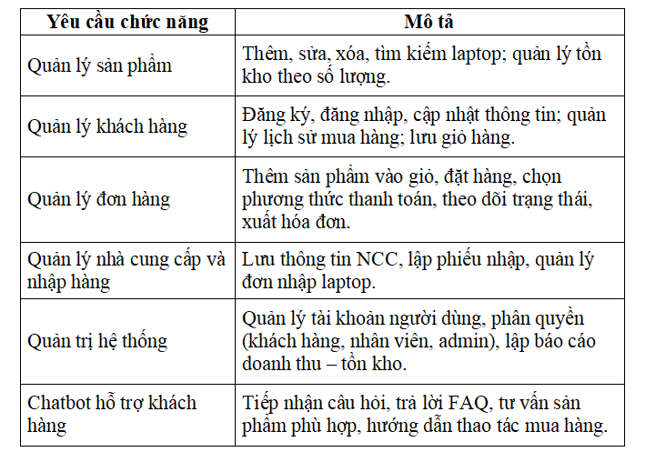
03
YÊU CẦU HỆ THỐNG
CNPM
Bài tập lớn

Slide 5
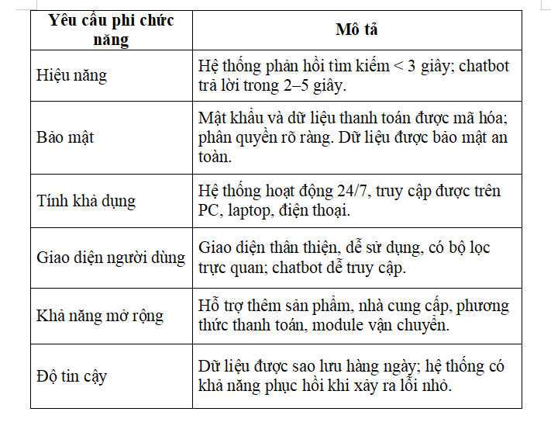
03
YÊU CẦU HỆ THỐNG
CNPM
Bài tập lớn

Slide 6
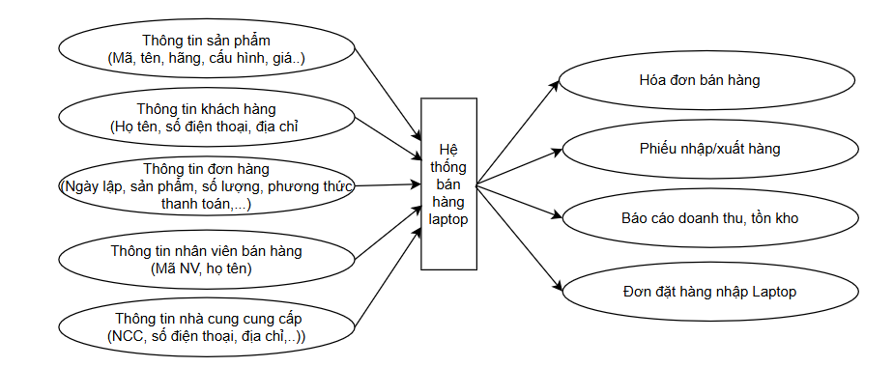

04
Lớp K58KTP
Bài tập lớn
2025
THÔNG TIN VÀO/RA CỦA HỆ THỐNG

Slide 7
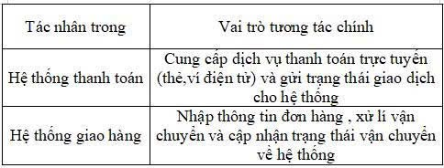
05
CÁC TÁC NHÂN TÁC ĐỘNG ĐẾN HỆ THỐNG
CNPM
Bài tập lớn

Slide 8
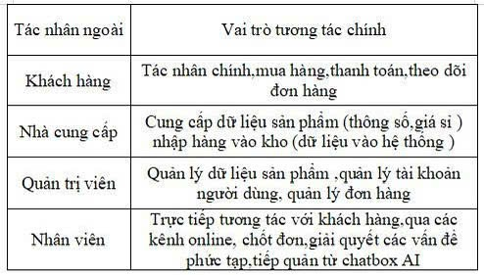
05
CÁC TÁC NHÂN TÁC ĐỘNG ĐẾN HỆ THỐNG
CNPM
Bài tập lớn

Slide 9
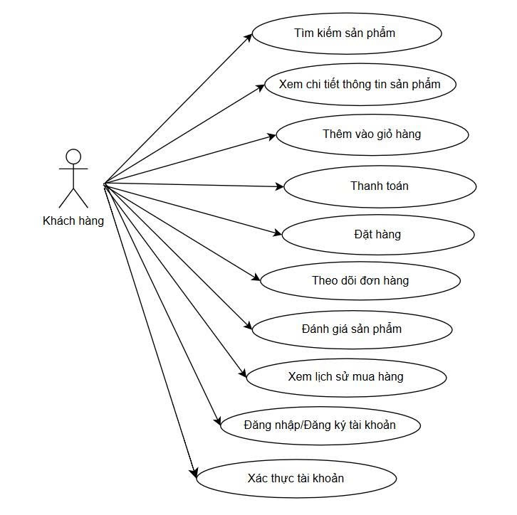
06
BIỂU ĐỒ USE-CASE
CNPM
Bài tập lớn

Slide 10
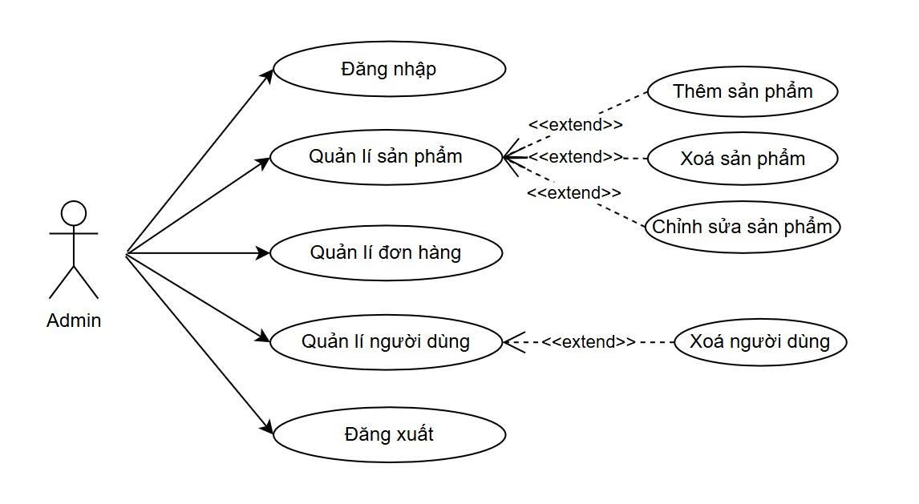
06
BIỂU ĐỒ USE-CASE
CNPM
Bài tập lớn

Slide 11
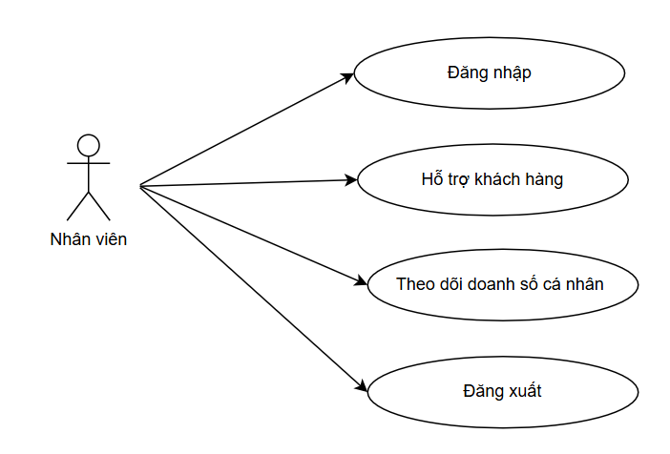
06
BIỂU ĐỒ USE-CASE
CNPM
Bài tập lớn

Slide 12
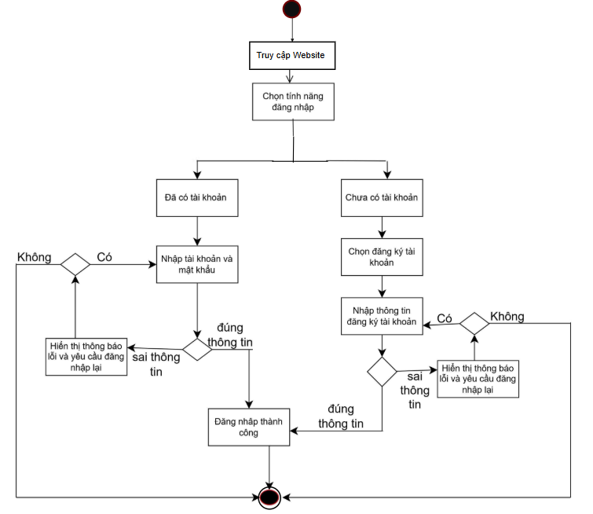
07
BIỂU ĐỒ HOẠT ĐỘNG ĐĂNG NHẬP
CNPM
Bài tập lớn

Slide 13
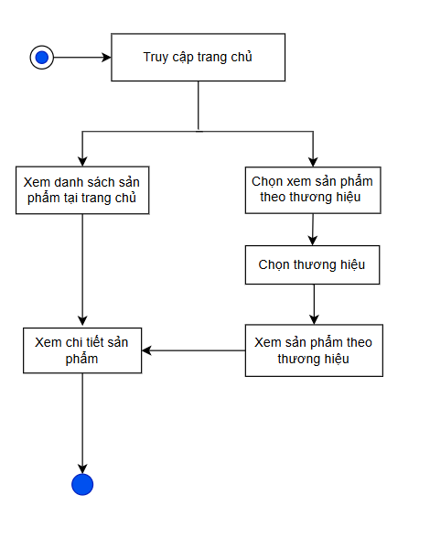
07
BIỂU ĐỒ HOẠT ĐỘNG XEM SẢN PHẨM
CNPM
Bài tập lớn

Slide 14
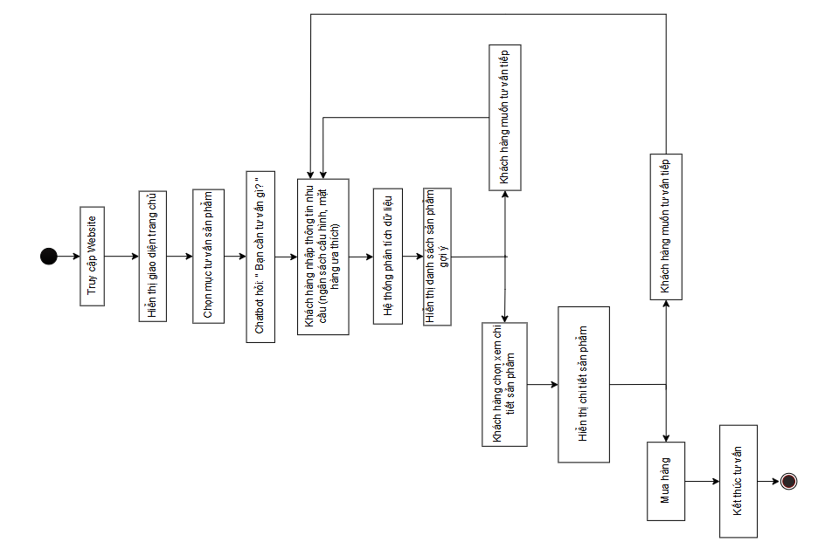
07
BIỂU ĐỒ HOẠT ĐỘNG TƯ VẤN SẢN PHẨM
CNPM
Bài tập lớn

Slide 15
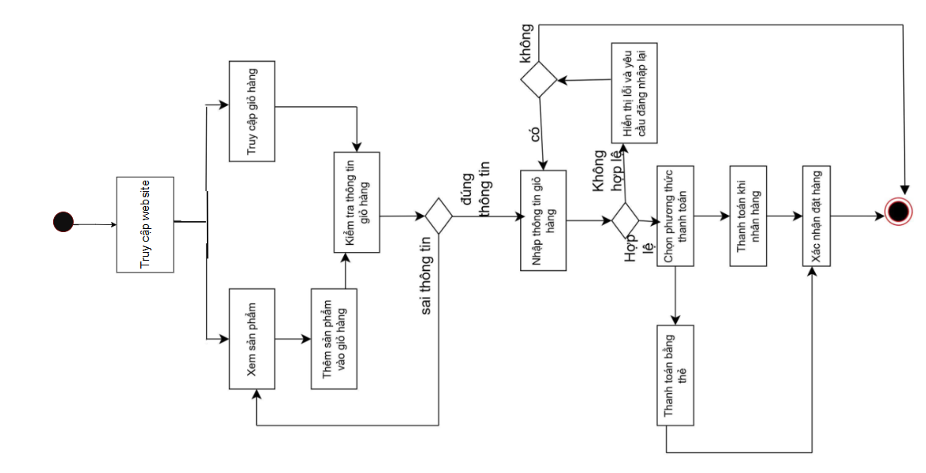
07
BIỂU ĐỒ HOẠT
ĐỘNG ĐẶT HÀNG
CNPM
Bài tập lớn

Slide 16
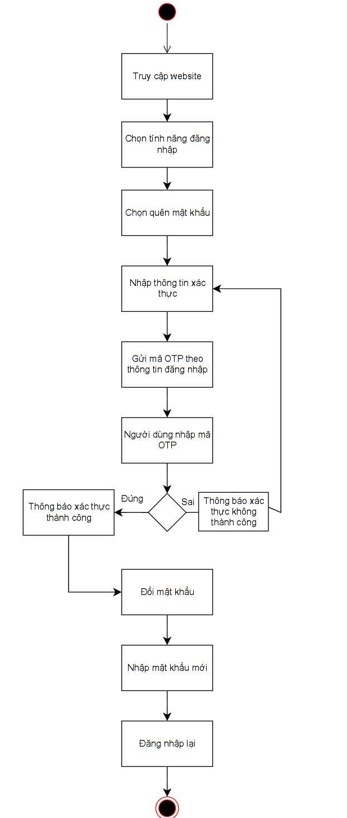
07
BIỂU ĐỒ HOẠT
ĐỘNG XÁC THỰC TÀI KHOẢN
CNPM
Bài tập lớn

Slide 17
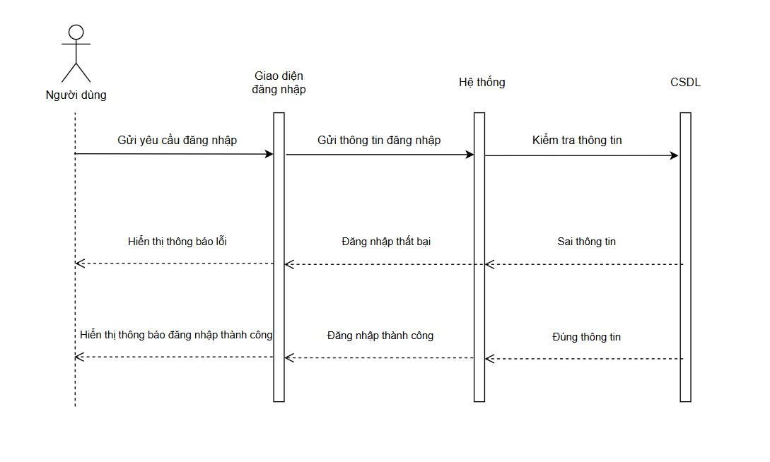
06
BIỂU ĐỒ TUẦN TỰ ĐĂNG NHẬP
CNPM
Bài tập lớn

Slide 18
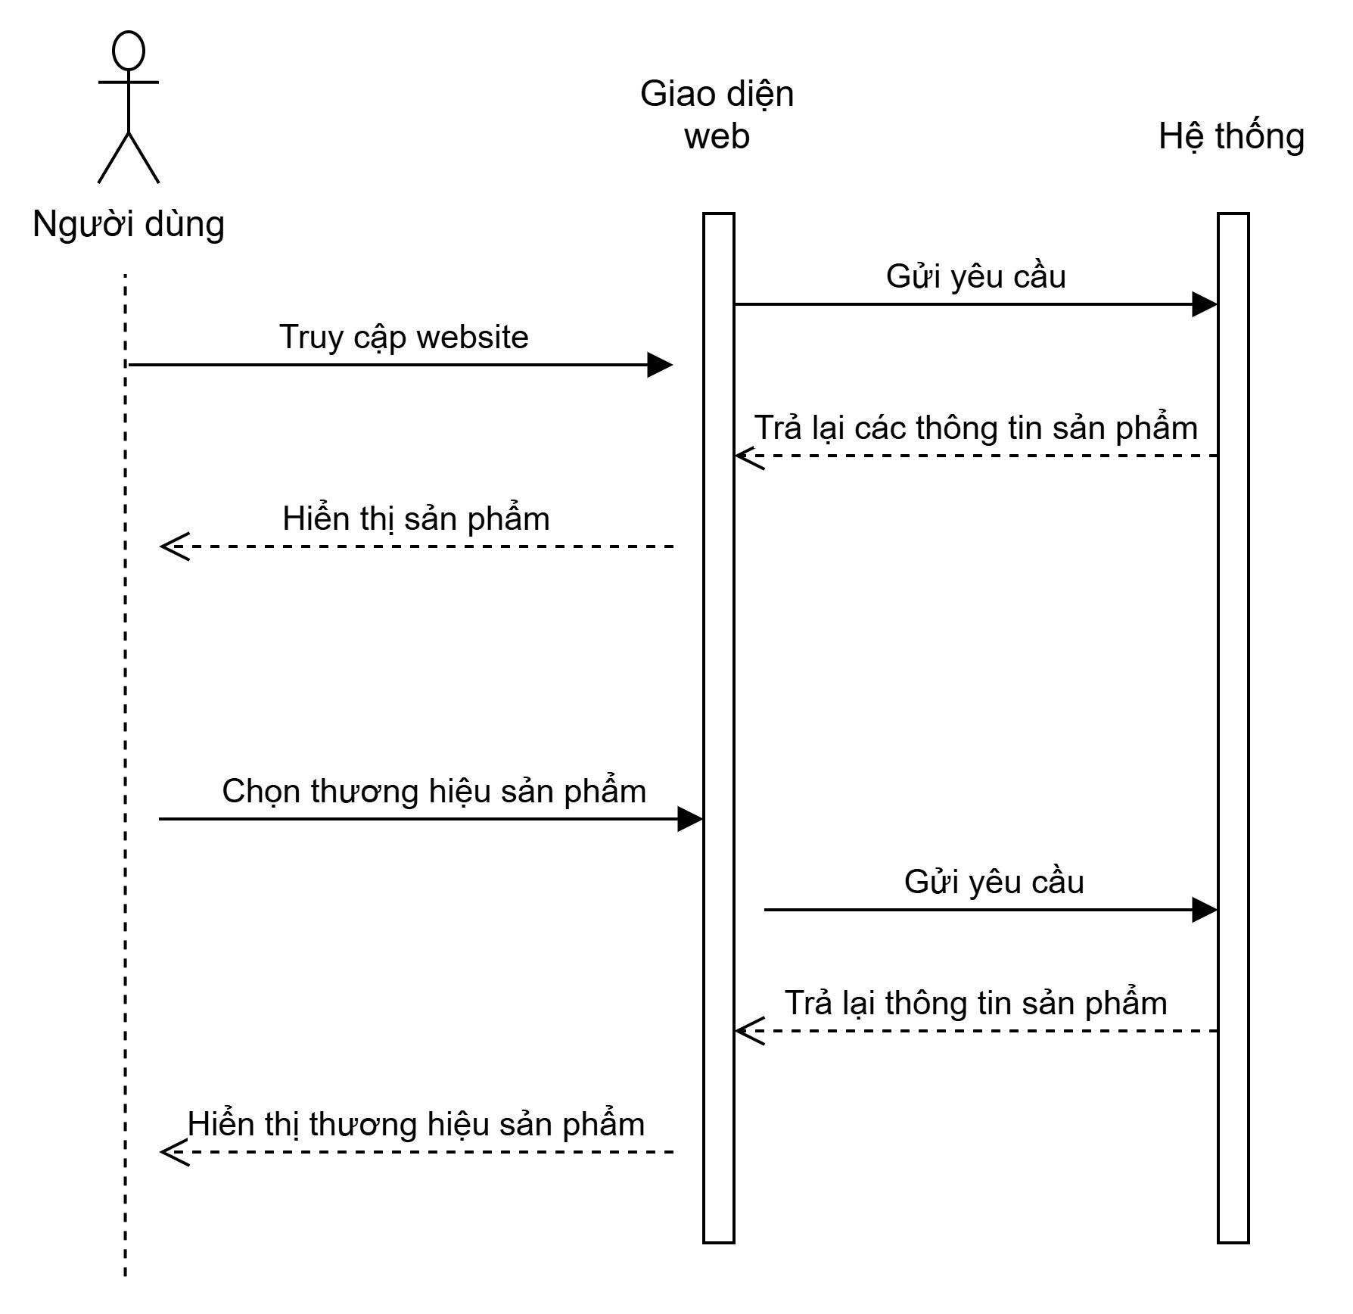
06
BIỂU ĐỒ TUẦN TỰ XEM SẢN PHẨM
CNPM
Bài tập lớn

Slide 19
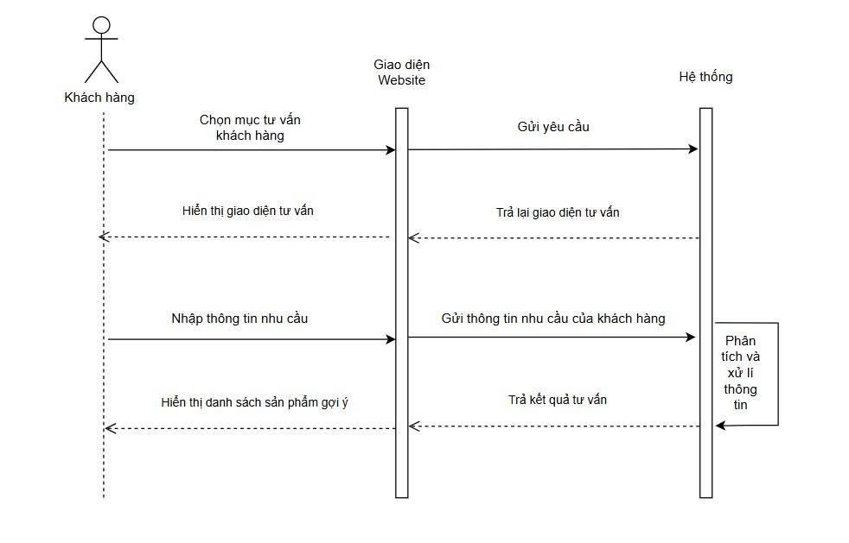
08
BIỂU ĐỒ TUẦN TỰ TƯ VẤN SẢN PHẨM
CNPM
Bài tập lớn

Slide 20
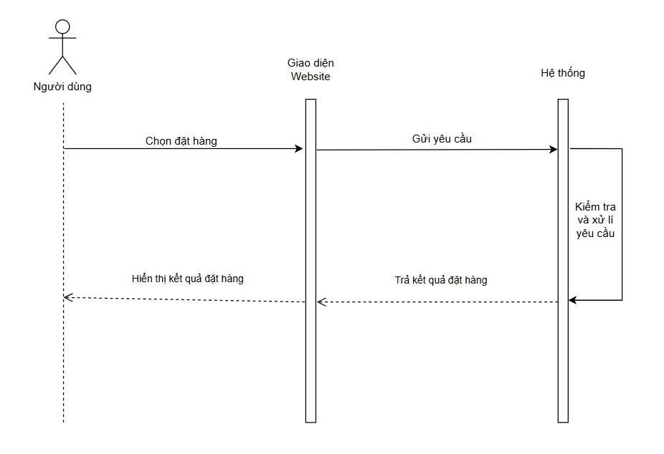
08
BIỂU ĐỒ TUẦN TỰ ĐẶT HÀNG
CNPM
Bài tập lớn

Slide 21
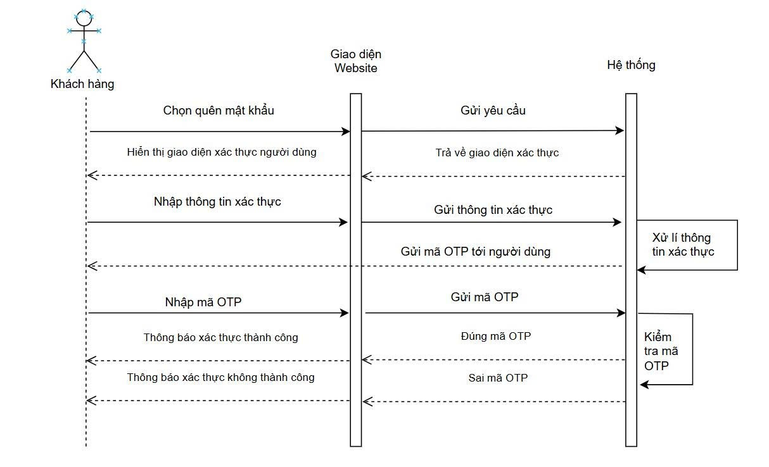
08
BIỂU ĐỒ TUẦN TỰ XÁC THỰC TÀI KHOẢN
CNPM
Bài tập lớn

Slide 22
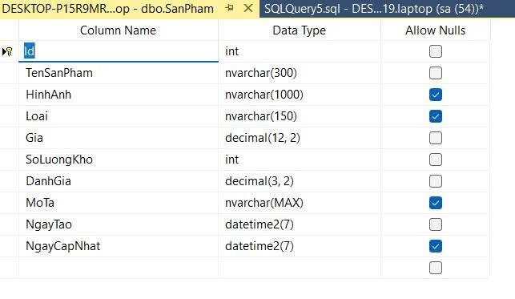
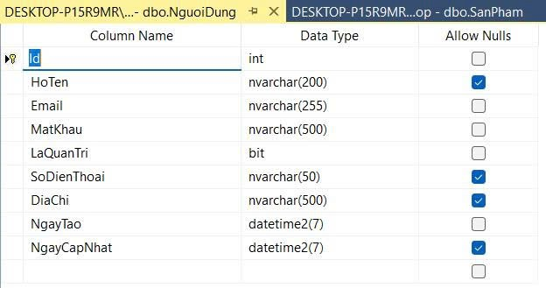
09
THIẾT KẾ CƠ SỞ DỮ LIỆU
CNPM
Bài tập lớn

Slide 23
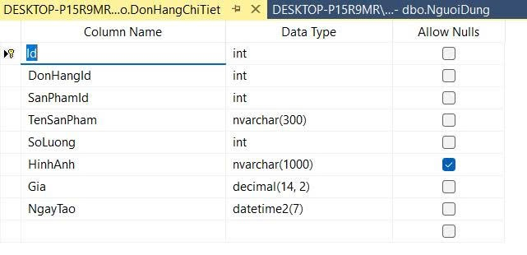
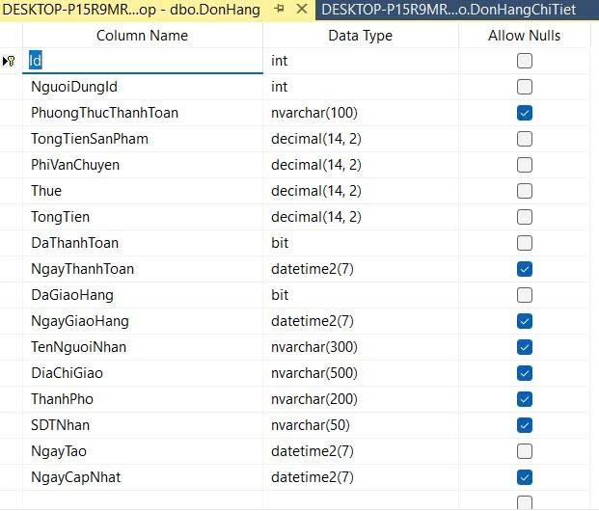
09
THIẾT KẾ CƠ SỞ DỮ LIỆU
CNPM
Bài tập lớn

Slide 24
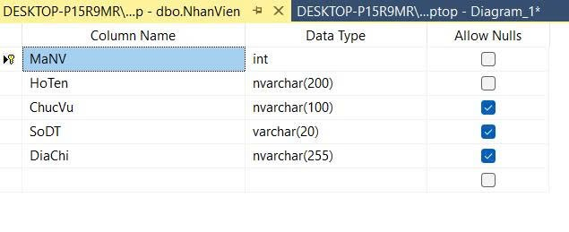
09
THIẾT KẾ CƠ SỞ DỮ LIỆU
CNPM
Bài tập lớn

Slide 25
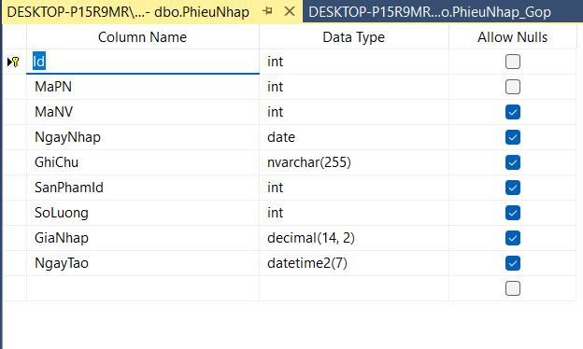
09
THIẾT KẾ CƠ SỞ DỮ LIỆU
CNPM
Bài tập lớn

Slide 26
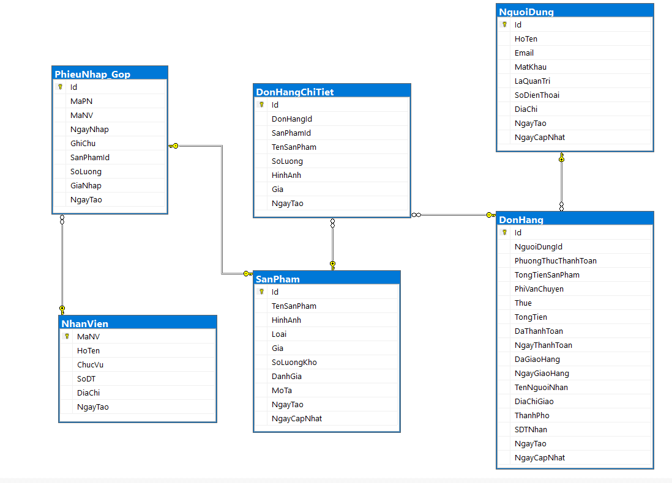
09
SƠ ĐỒ LIÊN KẾT THỰC THỂ
THIẾT KẾ CƠ SỞ DỮ LIỆU
CNPM
Bài tập lớn

Slide 27
10
Môi Trường & Công Nghệ | Chức Năng Đã Xây Dựng
Backend: PHP / Node.js / Java Frontend: HTML, CSS, JavaScript Cơ sở dữ liệu: MySQL Thư viện: Bootstrap, jQuery Kiến trúc: MVC Công cụ: VS Code, XAMPP, phpMyAdmin | Khách hàng: Đăng ký/đăng nhập, xem/tìm kiếm laptop, thêm giỏ hàng, đặt hàng. Nhân viên: Quản lý sản phẩm (thêm/sửa/xóa), quản lý kho (nhập/xuất/tồn).
LẬP TRINH VÀ KIỂM THỬ
CNPM
Bài tập lớn
Hệ thống mẫu đã đáp ứng cơ bản các yêu cầu của một website bán laptop hiện đại, là cơ sở để phát triển tiếp.

Slide 28


